Slide 1
সবাইকে স্বাগতম

Slide 2
পরিচিতি
মোসাঃ শাহানা আখতার
সহকারী শিক্ষক
সবসার উচ্চ বিদ্যালয়
পবা রাজশাহী
ফোনঃ০১৭৪৫৫৬০৭০২
শ্রেণীঃ নবম/দশম
বিষয়ঃ ফিন্যান্স ও ব্যাংকিং
সময়ঃ ৫০ মিনিট
তারিখঃ২৭/১১/২০১৯ইং

Slide 3
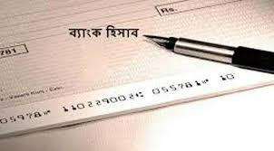
চেক
লিখছে

Slide 4
টাকা

Slide 5
ব্যাংক আমানত

Slide 6
শিখন ফলঃ
এই পাঠ শেষে শিক্ষার্থীরা------
ব্যাংক আমানত কি তা বলতে পারবে।
ব্যাংক আমানতের উদ্দেশ্য ওগুরুত্ব বর্ননা করতে পারবে।
ব্যাংক হিসাবের প্রকারভেদ ব্যাখ্যা করতে পারবে।

Slide 7
উপস্থাপনঃ
ব্যাংক আমানতের উদ্দেশ্যঃ
১।গ্রাহকের জন্য
২। ব্যাংকের জন্য
৩।জাতীয় অর্থনীতির জন্য

Slide 8
ব্যাংক হিসাবঃ
১। চলতি
২। সঞ্চয়ী
৩। স্থায়ী

Slide 9
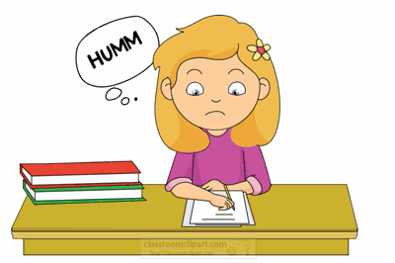
একক কাজ
সময়ঃ ৩ মিনিট
ব্যাংক কিভাবে অতিরিক্ত অর্থের প্রযোজন মেটায়

Slide 10
দলগত কাজ
স্থায়ী হিসাব কি তা বর্ননা কর।

Slide 11
মূল্যায়নঃ
ব্যাংক আমানত কি
ব্যাংকের গ্রাহক কে।
মোট কত ধরনের ব্যাংক হিসাব রয়েছে।

Slide 12
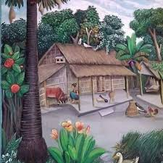
বাড়ী কাজ
ব্যাংক হিসাব গ্রাহকের জন্য কিভাবে ভুমিকা পালন করে লিখ।

Slide 13
সবাইকে ধন্যবাদ

